Slide 1
基础动态规划问题选讲
Monster_Yi

Slide 2
区间dp
基本原理：f[i][j]表示[i,j]这段区间的balabala
现在你已经知道了基本原理，让我们看几道例题，将所学的内容用于实战！

Slide 3
石子合并问题
有N堆石子排成一排，每堆石子有一定的数量。现要将N堆石子并成为一堆。合并的过程只能每次将相邻的两堆石子堆成一堆，每次合并花费的代价为这两堆石子的和，经过N-1次合并后成为一堆。求出总的代价最小值。

Slide 4
思考
不要求相邻才能合并怎么做？

Slide 5
POJ2955
给你一串由(,),[,]组成的括号序列，求使这串括号匹配最少添加的括号数。

Slide 6
思考
如何输出方案？（POJ1141）

Slide 7
POJ3280
给你m个字符，其中有n种字符，每种字符都有两个值，分别是增加一个这样的字符的代价，删除一个这样的字符的代价，让你求将原先给出的那串字符变成回文串的最小代价。

Slide 8
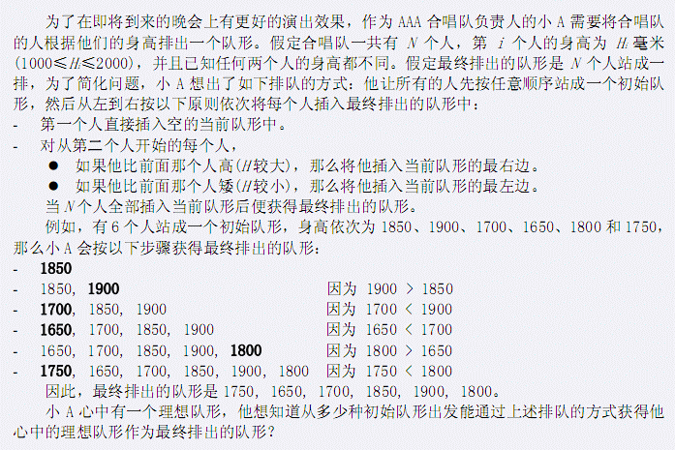
BZOJ1996

Slide 9
BZOJ4580
给定一个长度为n（n<=248）的序列，初始元素值为1到40之间的整数，每次操作可以将两个相邻的并且大小相同的正整数替换成一个比原数大一的正整数。要求最大化最终数列中的最大值。

Slide 10
思考
n<=262144怎么做？（BZOJ4576）

Slide 11
状压dp
基本原理：用二进制（有时会用三、四进制）表示状态。
现在你已经知道了基本原理，让我们看几道例题，将所学的内容用于实战！

Slide 12
TSP问题
有n个城市，用1,2,…,n表示，城i,j之间的距离为dij，有一个货郎从城1出发到其他城市一次且仅一次，最后回到城市1，怎样选择行走路线使总路程最短？

Slide 13
BZOJ2073
一只队伍在爬山时碰到了雪崩,他们在逃跑时遇到了一座桥,他们要尽快的过桥. 桥已经很旧了, 所以它不能承受太重的东西. 任何时候队伍在桥上的人都不能超过一定的限制. 所以这只队伍过桥时只能分批过,当一组全部过去时,下一组才能接着过. 队伍里每个人过桥都需要特定的时间,当一批队员过桥时时间应该算走得最慢的那一个,每个人也有特定的重量,我们想知道如何分批过桥能使总时间最少.

Slide 14
BZOJ1087
在N×N的棋盘里面放K个国王，使他们互不攻击，共有多少种摆放方案。国王能攻击到它上下左右，以及左上左下右上右下八个方向上附近的各一个格子，共8个格子。

Slide 15
POJ1038
在一个有坏点的n*m(n<=150,m<=10)的矩阵中，放置3*2的矩形，问最多能放置多少个。

Slide 16
BZOJ4565
有一个长度为 n 的 01 串，你可以每次将相邻的 k 个字符合并，得到一个新的字符并获得一定分数。得到的新字符和分数由这 k 个字符确定。你需要求出你能获得的最大分数。

Slide 17
扯淡
状压dp还有很多毒瘤的应用，如插头dp、斯坦纳树、结合容斥原理、dp套dp等等，由于超出NOIp范围，这里不多介绍。

Slide 18
期望dp
基本原理：E(x)=Σi*P(x=i)
现在你已经知道了基本原理，让我们看几道例题，将所学的内容用于实战！

Slide 19
POJ2096
有s个系统，n种bug，小明每天找出一个bug，可能是任意一个系统的，可能是任意一种bug，即是某一系统的bug概率是1/s，是某一种bug概率是1/n。求他找到s个系统的bug，n种bug，需要的天数的期望。

Slide 20
思考
能不能用f[i][j]表示找到i个bug，j个系统有bug的期望天数？

Slide 21
BZOJ4318
一共有n次操作，每次操作只有成功与失败之分，成功对应1，失败对应0，n次操作对应为1个长度为n的01串。在这个串中连续的 X个1可以贡献X^3 的分数，这x个1不能被其他连续的1所包含（也就是极长的一串1）
现在给出n，以及每个操作的成功率，请你输出期望分数，输出四舍五入后保留1位 小数。

Slide 22
NOIp D1T3(BZOJ4720)
对于刚上大学的牛牛来说,他面临的第一个问题是如何根据实际情况申请合适的课程。在可以选择的课程中,有2n节课程安排在n个时间段上。在第i(1≤i≤n)个时间段上,两节内容相同的课程同时在不同的地点进行,其中,牛牛预先被安排在教室ci上课,而另一节课程在教室di进行。在不提交任何申请的情况下,学生们需要按时间段的顺序依次完成所有的n节安排好的课程。如果学生想更换第i节课程的教室,则需要提出申请。若申请通过,学生就可以在第i个时间段去教室di上课,否则仍然在教室ci上课。由于更换教室的需求太多,申请不一定能获得通过。通过计算,牛牛发现申请更换第i节课程的教室时,申请被通过的概率是一个已知的实数ki,并且对于不同课程的申请,被通过的概率是互相独立的。学校规定,所有的申请只能在学期开始前一次性提交,并且每个人只能选择至多m节课程进行申请。这意味着牛牛必须一次性决定是否申请更换每节课的教室,而不能根据某些课程的申请结果来决定其他课程是否申请;牛牛可以申请自己最希望更换教室的m门课程,也可以不用完这m个申请的机会,甚至可以一门课程都不申请。因为不同的课程可能会被安排在不同的教室进行,所以牛牛需要利用课间时间从一间教室赶到另一间教室。牛牛所在的大学有v个教室,有e条道路。每条道路连接两间教室,并且是可以双向通行的。由于道路的长度和拥堵程度不同,通过不同的道路耗费的体力可能会有所不同。当第i(1≤i≤n-1)节课结束后,牛牛就会从这节课的教室出发,选择一条耗费体力最少的路径前往下一节课的教室。现在牛牛想知道,申请哪几门课程可以使他因在教室间移动耗费的体力值的总和的期望值最小,请你帮他求出这个最小值。

Slide 23
BZOJ3143
一个无向连通图，顶点从1编号到N，边从1编号到M。 小Z在该图上进行随机游走，初始时小Z在1号顶点，每一步小Z以相等的概率随机选 择当前顶点的某条边，沿着这条边走到下一个顶点，获得等于这条边的编号的分数。当小Z 到达N号顶点时游走结束，总分为所有获得的分数之和。 现在，请你对这M条边进行编号，使得小Z获得的总分的期望值最小。

Slide 24
扯淡
期望dp的东西还有好多..
但感觉讲不了那么多，先讲这些吧。

Slide 25
Q & A
QQ 819733672

